Slide 1



HÌNH ĐỒNG DẠNG
(TIẾT 2)
PHÒNG GD&ĐT………..
TRƯỜNG THCS ………….……
HH8 - CVII - §9

Slide 2

KHỞI ĐỘNG
TRÒ CHƠI
AI NHANH HƠN

Slide 3

LUẬT CHƠI
Mỗi đội cử 1 bạn nhóm trưởng đại diện nhóm giơ tay trả lời các câu hỏi.
Nhóm nào giơ tay trước nhóm đó được quyền trả lời.
Trả lời đúng nhóm sẽ được 10 điểm cho 1 câu.
Kết thúc trò chơi nhóm nào được nhiều điểm thì nhóm đó chiến thắng.
.

Slide 4
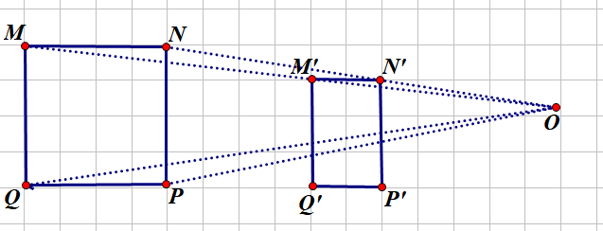
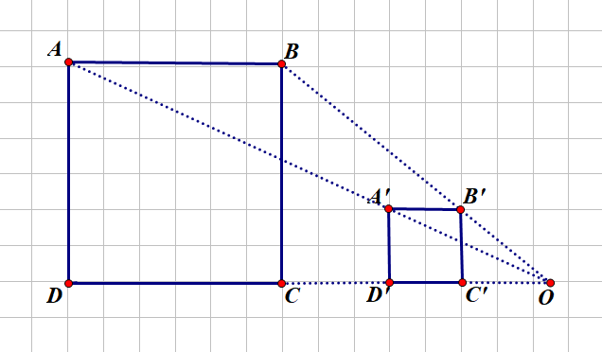
Câu 1: Trong các cặp hình sau cặp hình nào đồng dạng phối cảnh?
Cặp hình 1
Cặp hình 2
Đáp án: Cặp hình 2
Notes:
Cặp hình 1 không đồng dạng phối cảnh vì không đi qua

Slide 5
Câu 2: Tỉ số đồng dạng của hình vuông
và hình vuông là:
A. | B. | C. | D.
Đáp án: D

Slide 6
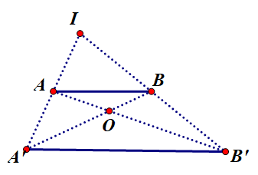
Câu 3: Tìm tâm đồng dạng phối cảnh của đoạn thẳng và
Đáp án:
Tâm đồng dạng phối cảnh của đoạn thẳng và là I

Slide 7
II. Hình đồng dạng
* Hoạt động 3:
Thực hành gấp hình theo yêu cầu hoạt động 3 SGK trang 87
NHÓM 1 + 3
Bước 1:
Cắt 2 hình chữ nhật
có
và hình chữ nhật có
Bước 2: Đặt 2 mảnh giấy hình chữ nhật chồng khít lên nhau
NHÓM 2 + 4
Bước 1: Cắt 2 hình vuông có và
hình chữ nhật
có
Bước 2: Đặt 2 mảnh giấy hình vuông chồng khít lên nhau
HOẠT ĐỘNG HÌNH THÀNH KIẾN THỨC
Bước 3: Nhận xét sự bằng nhau của hai hình chữ nhật và hai hình vuông
Notes:
GV chi lớp thành 4 nhóm, làm xong kiểm tra chéo kết quả của nhau

Slide 8
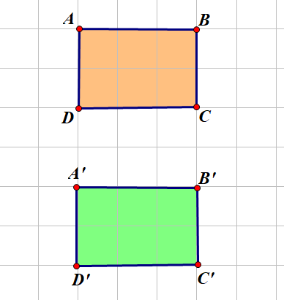
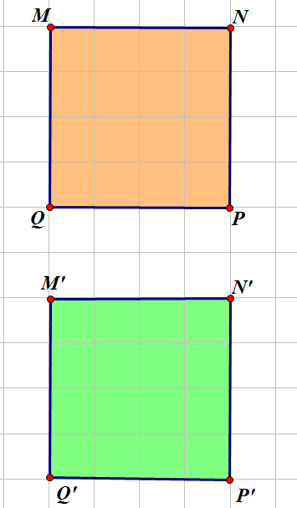
NHÓM 1+2
(Hình chữ nhật)
* Nhận xét: Nếu có thể đặt hình H chồng khít lên hình H’ thì ta nói 2 hình H và H’ bằng nhau (hay còn gọi là hình H bằng hình H’)
HOẠT ĐỘNG HÌNH THÀNH KIẾN THỨC
NHÓM 3+4
(Hình vuông)

Slide 9
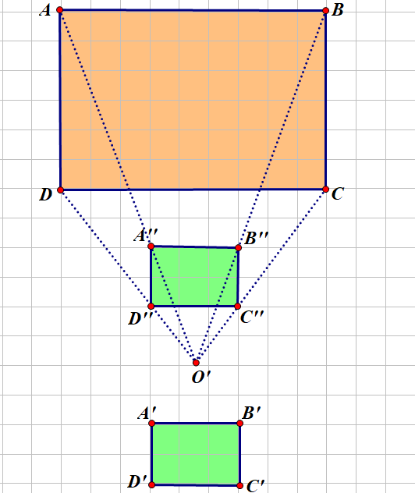
* Hoạt động 4: Cho hình vẽ, có:
+ Hình chữ nhật có
+ Hình chữ nhật có
+ Hình chữ nhật có
HOẠT ĐỘNG HÌNH THÀNH KIẾN THỨC
Các em hoạt động theo nhóm cặp đôi

Slide 10
+ Hai hình chữ nhật và hình chữ nhật có đồng dạng phối cảnh không?
+ Hai hình chữ nhật và hình chữ nhật đồng dạng phối cảnh.
,
+ Hai hình chữ nhật và hình chữ nhật có bằng nhau không?
+ Hai hình chữ nhật và hình chữ nhật bằng nhau
HOẠT ĐỘNG HÌNH THÀNH KIẾN THỨC
Ta nói hai hình chữ nhật đồng dạng với hình chữ nhật .
hoạt động nhóm cặp đôi

Slide 11


Nhận xét: Hình H’ đồng dạng với hình H nếu hình H’ bằng hình H hoặc bằng một hình phóng to hay thu nhỏ của hình H
Chú ý: Hai hình đồng dạng phối cảnh (hay vị tự) cũng là hai hình đồng dạng.
HOẠT ĐỘNG HÌNH THÀNH KIẾN THỨC

Slide 12
HOẠT ĐỘNG LUYỆN TẬP
Trong hình vẽ bên, các điểm lần lượt là trung điểm của các đoạn thẳng
a) Hai hình thang có đồng dạng phối cảnh với hình thang không. Vì sao?
b) Cho hình thang bằng hình thang
Hình thang có đồng dạng với hình thang không? Vì sao?

Slide 13

HOẠT ĐỘNG LUYỆN TẬP
a) Ở hình trên bốn đường thẳng cùng đi qua điểm O và
Vậy hai hình thang đồng dạng phối cảnh với hình thang

Slide 14
HOẠT ĐỘNG LUYỆN TẬP
b) Hình thang A’B’C’D’ đồng dạng phối cảnh với hình thang ABCD.
Hình thang ABCD bằng hình thang EFGH
Suy ra: Hình thang EFGH đồng dạng với hình thang A’B’C’D’.

Slide 15
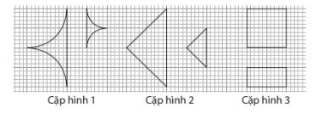
HOẠT ĐỘNG VẬN DỤNG
.
Trong những cặp hình dưới đây, cặp hình nào là hai hình đồng dạng?
Hãy chỉ ra một cặp hình đồng dạng phối cảnh và vẽ cặp hình đó cùng tâm phối cảnh?

Slide 16
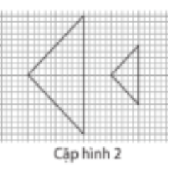
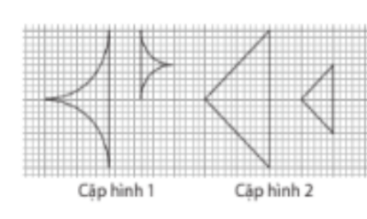
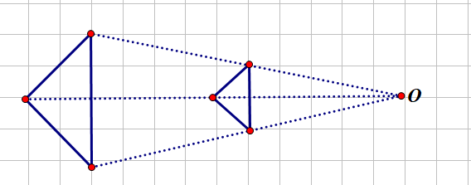
HOẠT ĐỘNG VẬN DỤNG
b) Cặp hình 2 là hình đồng dạng phối cảnh.
a) Cặp hình 1, 2 là cặp hình đồng dạng.

Slide 17
HƯỚNG DẪN TỰ HỌC Ở NHÀ
- Học các nhận xét và kết luận về hình đồng dạng phối cảnh, tâm và tỉ số đồng dạng phối cảnh, hình đồng dạng.
- Học sinh làm các bài tập 2 SGK trang 89

Slide 18
Remember…
Safety First!
Thank you!

